Slide 1




CAMPANIA NAȚIONALĂ
Promovarea alimentației sănătoase și a activității fizice
„Fii activ, mănâncă sănătos!”
Septembrie - Octombrie 2025
insp.gov.ro
Acest material gratuit este destinat familiilor copiilor și preadolescenților 7-15 ani

Slide 2


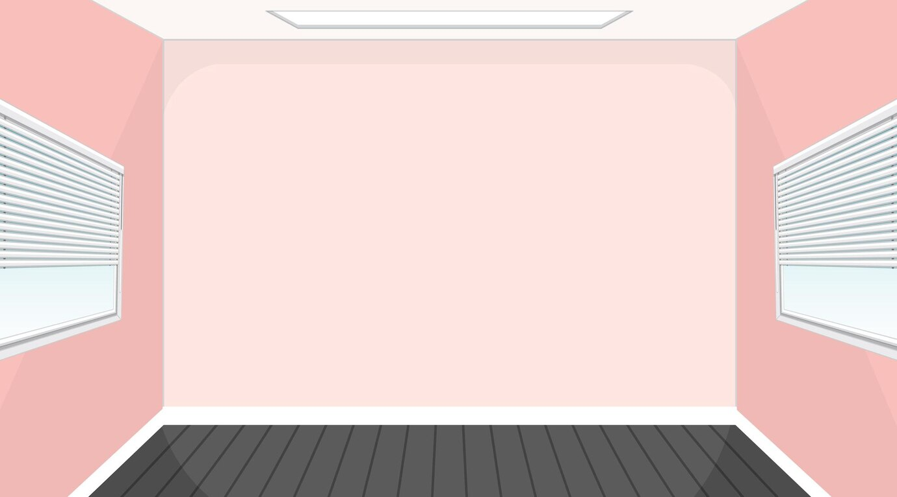
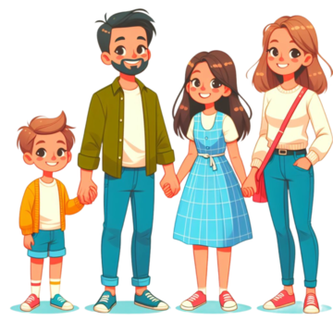
Din acest material veți afla:
  De ce este important să adoptați o dietă sănătoasă în familia dumneavoastră – atât pentru părinți, cât și pentru copii √
  Cum să faceți alegeri alimentare sănătoase în familie√
  Cum să încurajați o atitudine pozitivă față de alimentația sănătoasă√
  Noțiuni legate de promovarea activității fizice în rândul copiilor√
insp.gov.ro
2

Slide 3
De ce este importantă alimentația sănătoasă la copii?
  Îmbunătățește sănătatea generală a organismului
  Oferă mai multă energie;
  Dezvoltarea armonioasă a organismului;
  Menținerea unei greutăți corporale corespunzătoare;
  Risc mai scăzut de îmbolnăvire.
insp.gov.ro
3

Slide 4
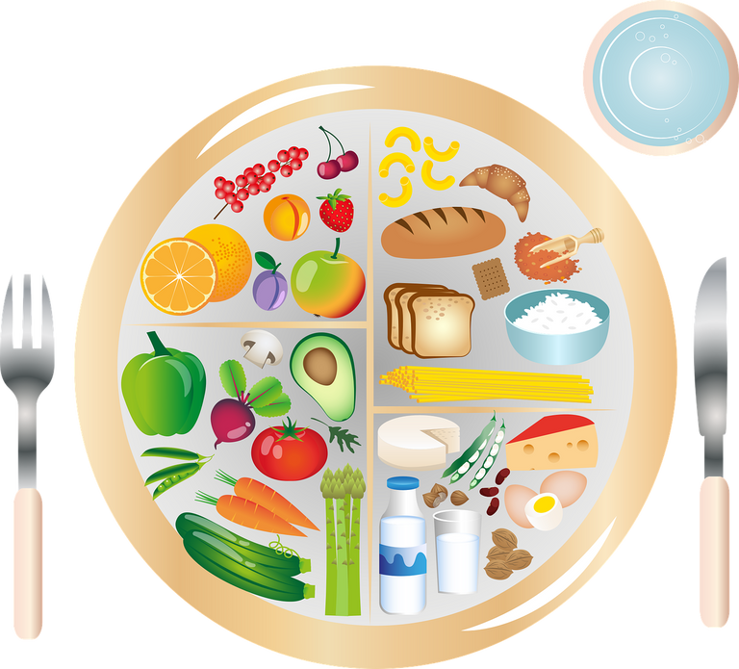
Cum arată farfuria sănătoasă?
  Jumătate din farfurie legume și fructe;
  Un sfert din farfurie cereale;
  Un sfert din farfurie proteine;
  Pentru hidratare, apa este cea mai recomandată băutură.
insp.gov.ro
4

Slide 5


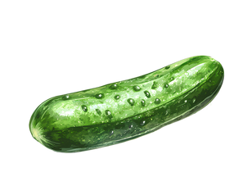



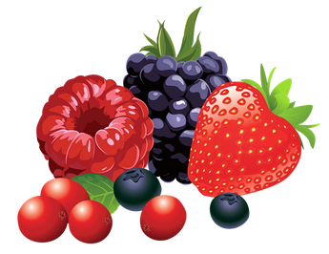

Recomandări practice:
  Obiceiurile bune încep acasă: faceți din micul dejun o rutină de familie;
  Încurajați copiii să mănânce zilnic 3 porții de legume și 2 porții de fructe;
  Oferiți copiilor apă pentru hidratare;
  Evitați alimentele ultraprocesate, care conțin zahăr adăugat și exces de grăsimi și sare;
  Înlocuiți gustările dulci cu fructe/legume proaspete sau fructe deshidratate.
insp.gov.ro
5

Slide 6
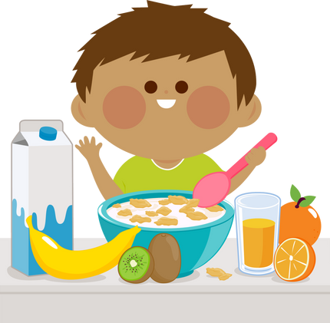
Cum se construiește o atitudine pozitivă față de alimentația sănătoasă?
  Implicați copiii în procurarea și pregătirea alimentelor;
  Cumpărați produse sănătoase și de sezon;
  Discutați cu copiii despre impactul alimentelor asupra sănătății;
  Fiți exemplu pentru copii și mâncați sănătos;
  Nu forțați copilul să mănânce. Cantitatea de alimente consumată la o masă variază în funcție de nivelul de activitate fizică, puseele de creștere, starea de dispoziție (bucurie, tristețe).
insp.gov.ro
6

Slide 7
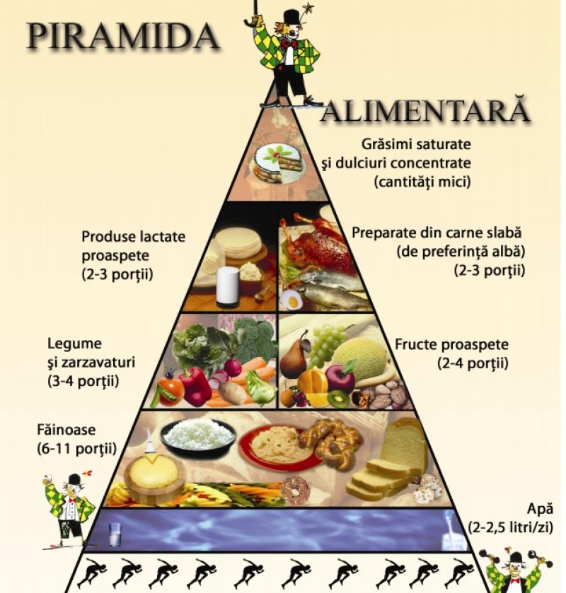
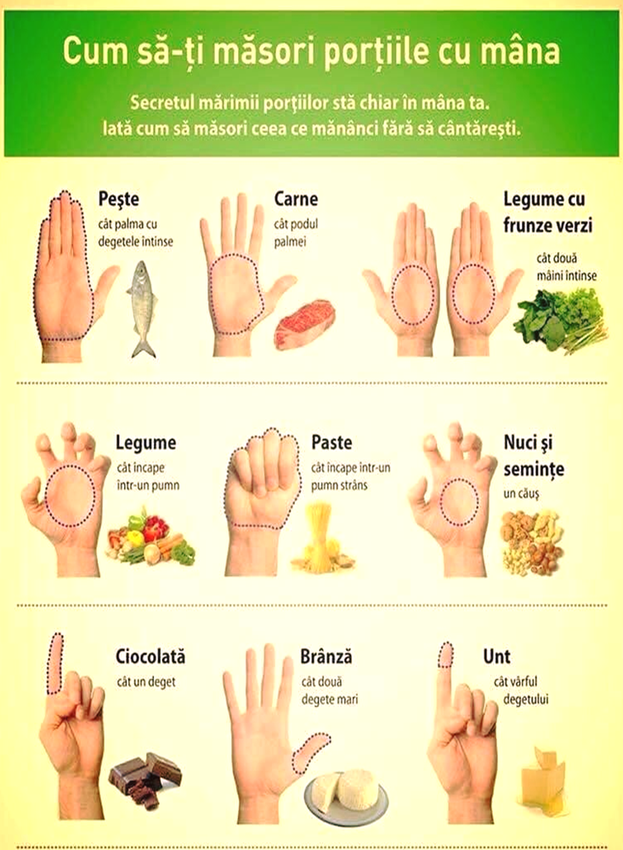
ALIMENTAȚIA SĂNĂTOASĂ ȘI ACTIVIATEA FIZICĂ

Slide 8
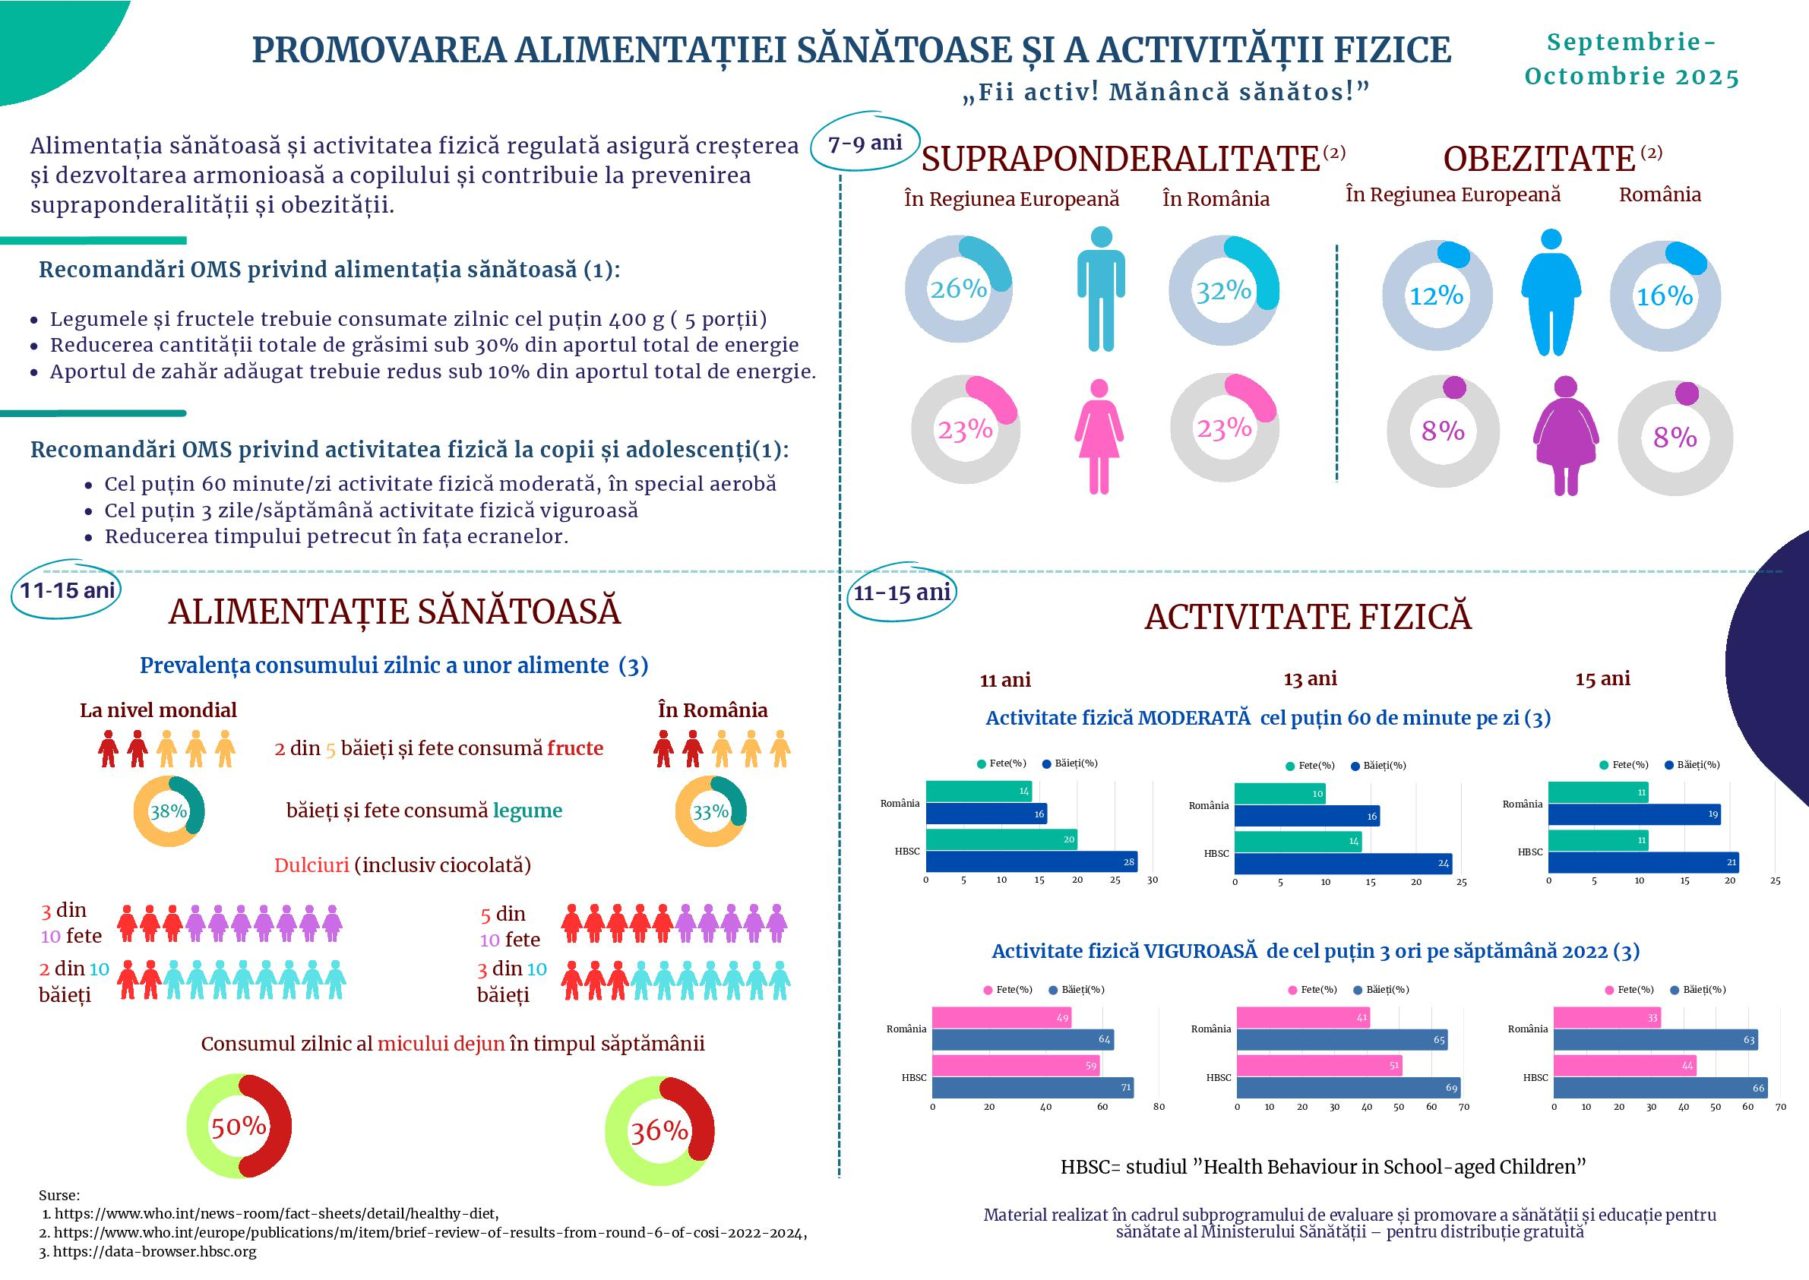

Slide 9
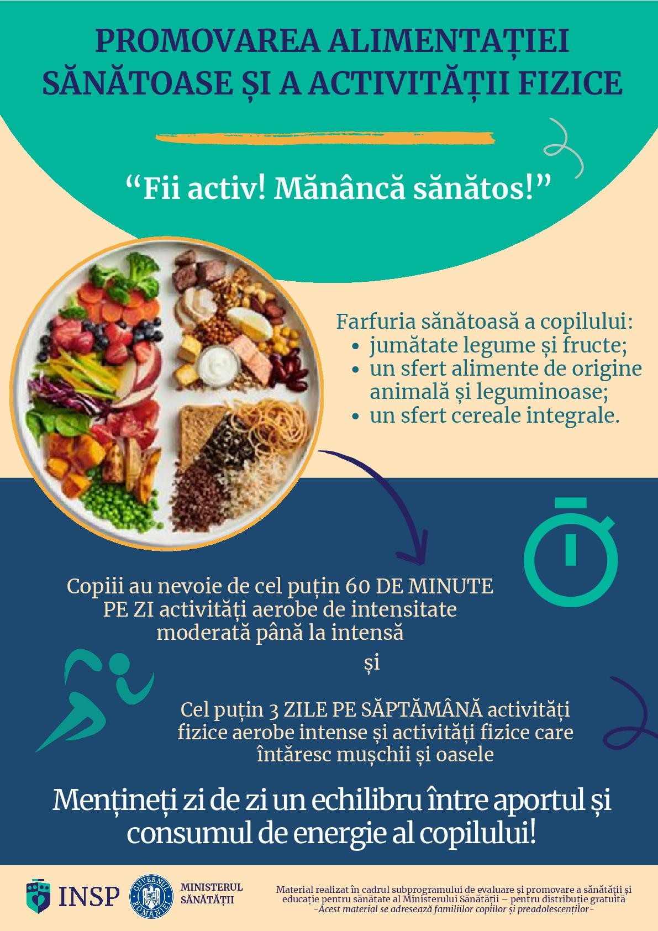


Slide 10

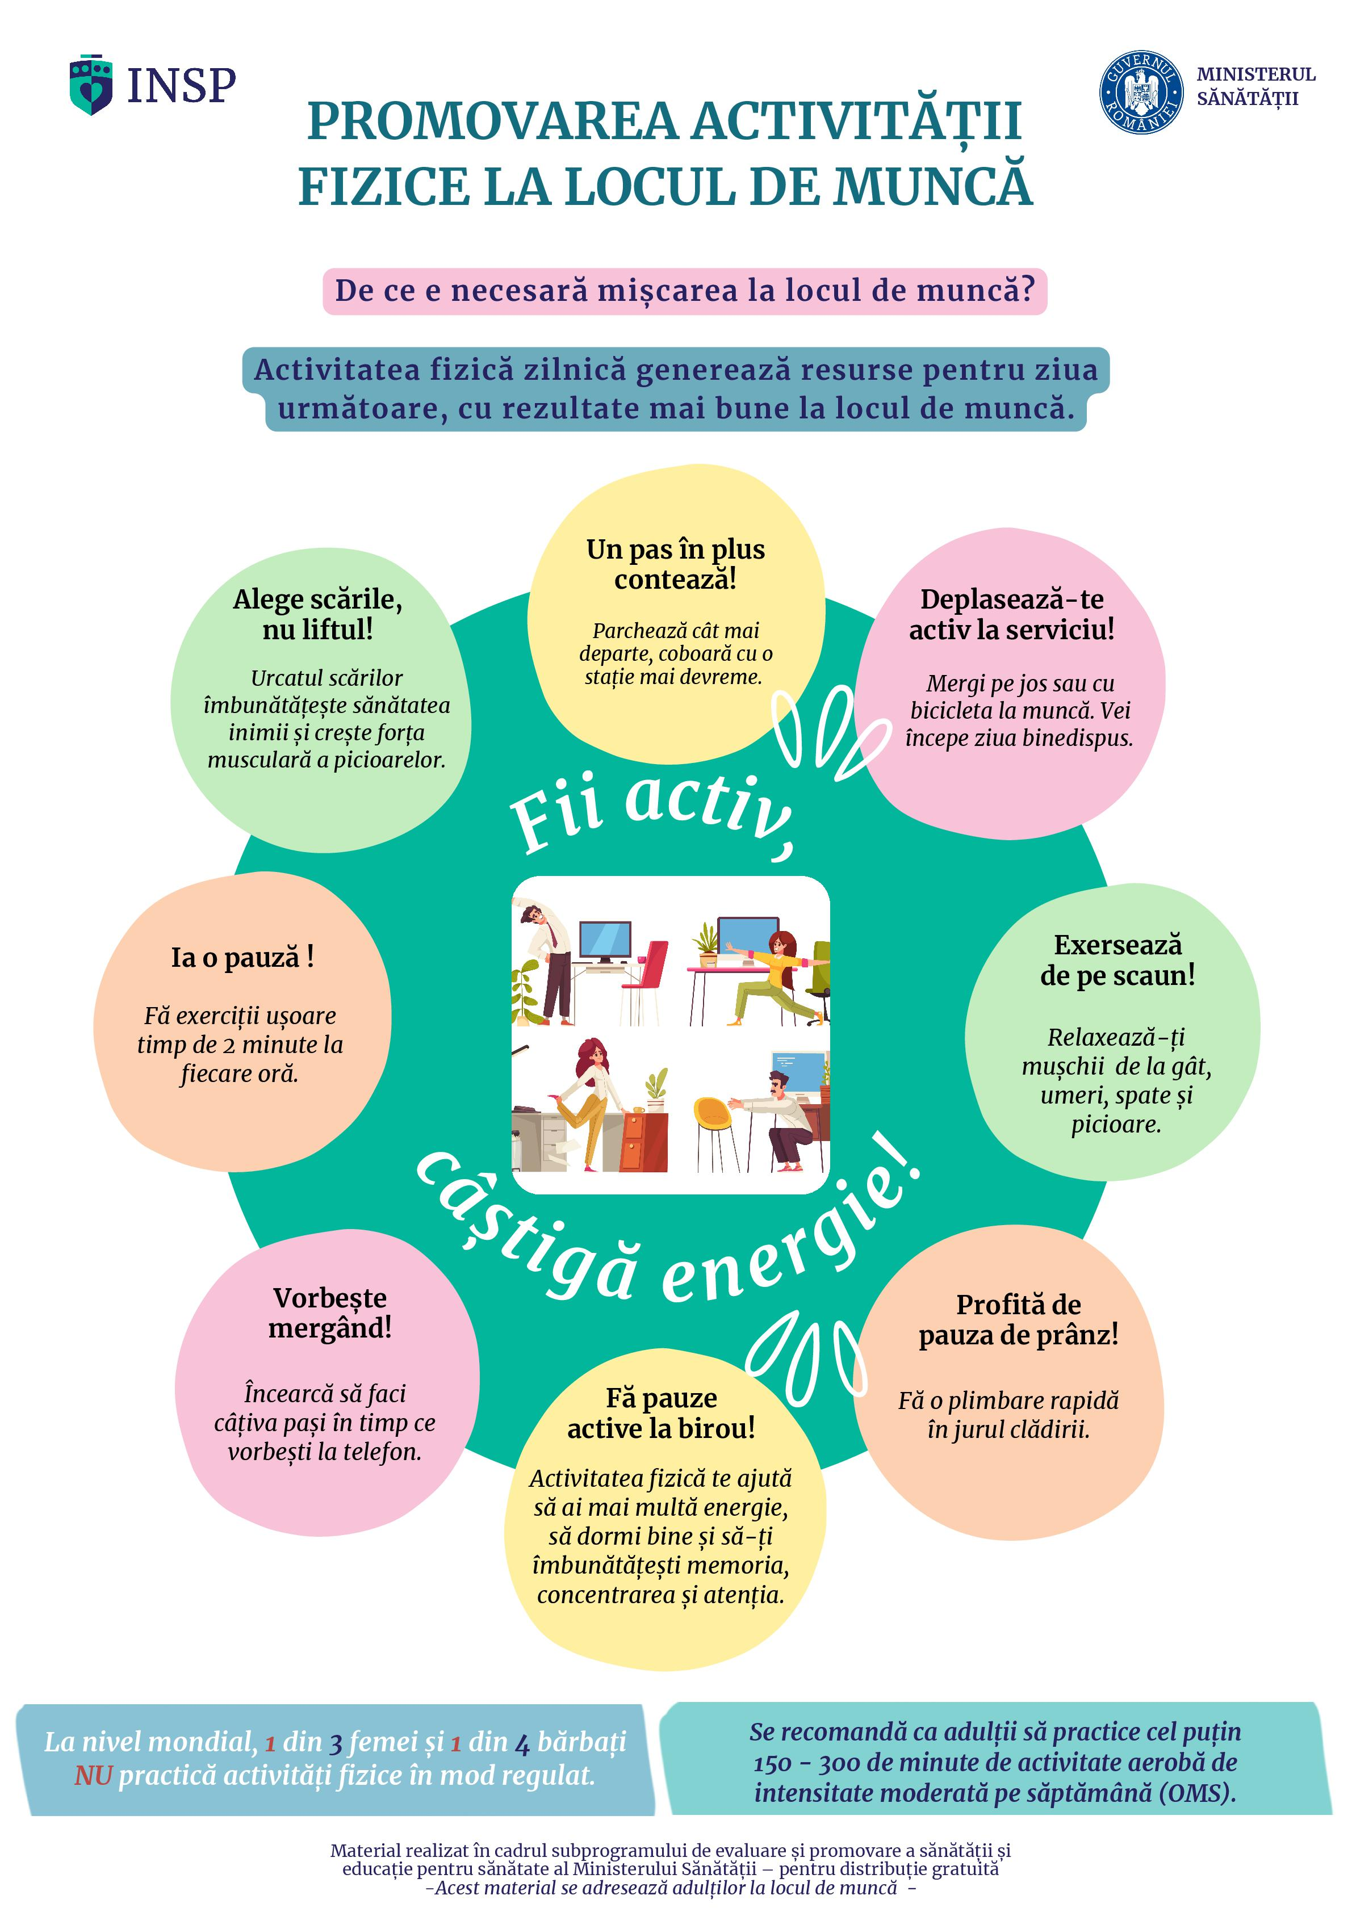

Slide 11
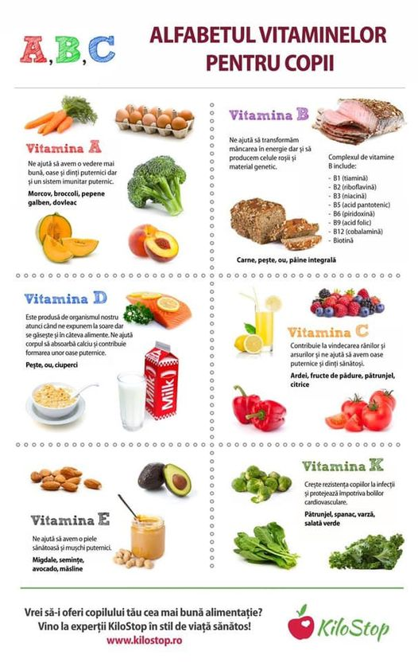
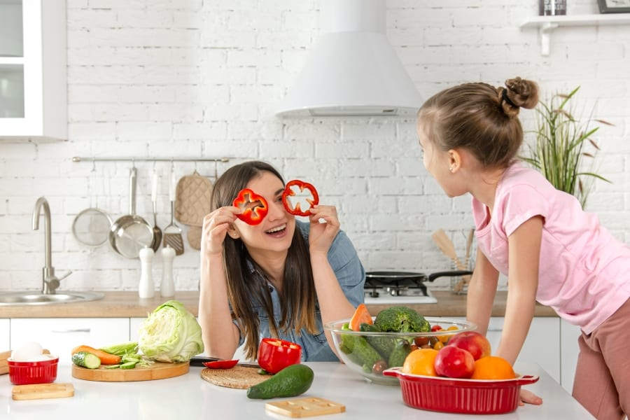
VITAMINE

Slide 12
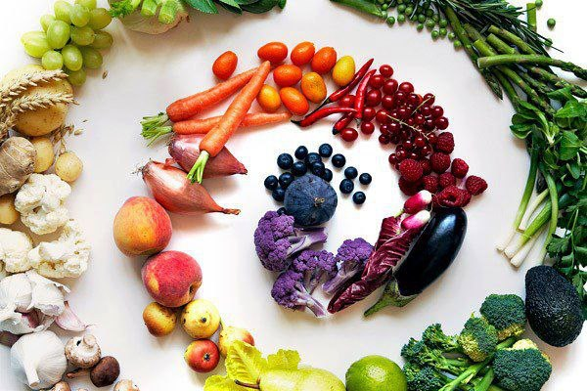
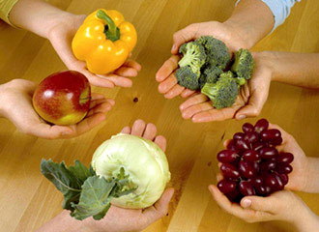
LEGUME ȘI FRUCTE
ALIMENTAȚIA SĂNĂTOASĂ ȘI ACTIVIATEA FIZICĂ
Colorează-ți farfuria cu legume și fructe de sezon, dulci și delicioase.
Încearcă legumele și fructele de la verde închis, cum este spanacul, mărul până la portocaliu, cum sunt morcovii, portocalele.
Consumă zilnic 5 PORȚII DE LEGUME ȘI FRUCTE (350 g).
O porție standard este de exemplu: 1 măr, 1 banană, 1 pară, ½ cană zmeură, cireșe, fructe tocate, suc de fructe fără zahăr, legume crude rase sau gătite, 5 fructe uscate.

Slide 13
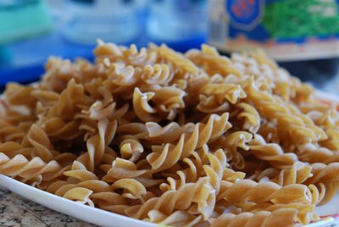
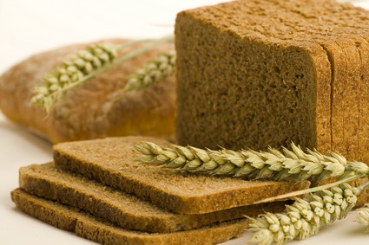
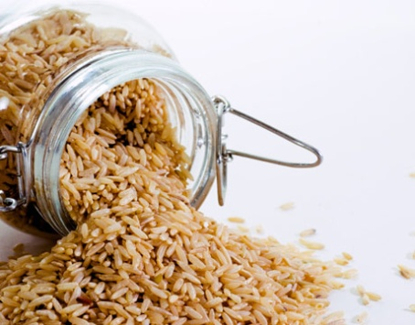
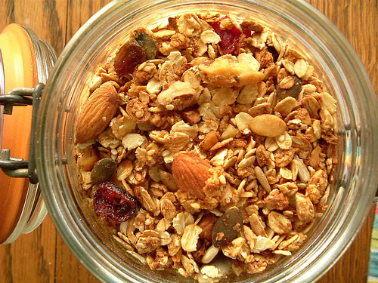
CEREALE
ALIMENTAȚIA SĂNĂTOASĂ ȘI ACTIVIATEA FIZICĂ
Începe ziua inteligent, mâncând cereale
Mănâncă mai ales cereale integrale
Consumă zilnic 4 PORȚII DE CEREALE (minimum 21 g cereale integrale).
O porție standard este de exemplu: o felie de pâine, ½ cană orez sau paste fierte, o cană fulgi de cereale.

Slide 14
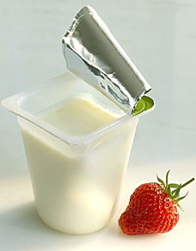
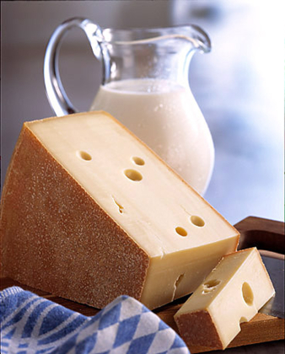
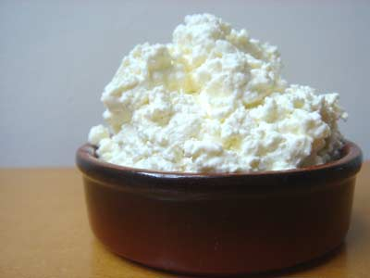
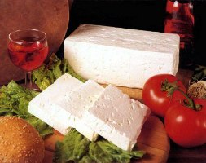
LAPTE ȘI PRODUSE LACTATE
ALIMENTAȚIA SĂNĂTOASĂ ȘI ACTIVIATEA FIZICĂ
Laptele și produsele lactate (iaurt, chefir, sana, unt, smântână, brânză)
  sunt foarte bogate în calciu,
  ne întăresc oasele și dinții,
  ne fac mai rezistenți la boli,
  ne ajută să creștem mari
Consumă zilnic 2 ½ PORȚII DE LAPTE ȘI PRODUSE LACTATE.
O porție standard este de exemplu: 1 cană lapte, ½ cană brânză de vaci semidegresată, 40 mg brânză procesată (cât o cutie de chibrituri).

Slide 15
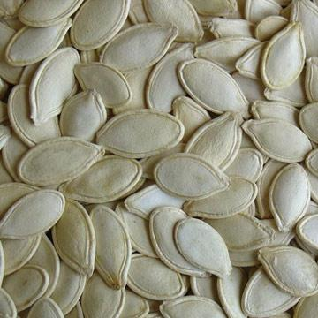
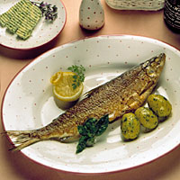
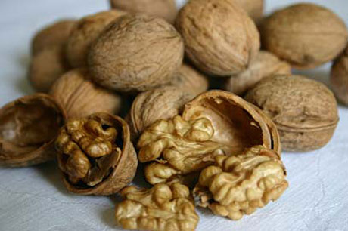
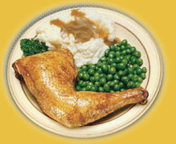
ALIMENTE CE CONȚIN PROTEINE
ALIMENTAȚIA SĂNĂTOASĂ ȘI ACTIVIATEA FIZICĂ
Consumă zilnic 3-4 PORȚII DE ALIMENTE PROTEICE (120-150 g).
  O porție standard este de exemplu:
  30 g carne slabă pui sau pește gătite,
  1 ou,
  1/4 cană fasole boabe, mazăre, linte, soia,
  15 g nuci sau semințe.

Slide 16
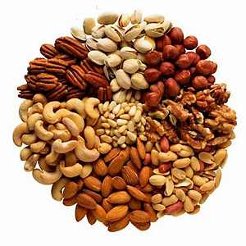
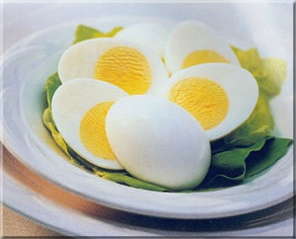
ALIMENTE CE CONȚIN PROTEINE
ALIMENTAȚIA SĂNĂTOASĂ ȘI ACTIVIATEA FIZICĂ
Mănâncă mai ales carne albă (pui, curcan, pește), mai rar carne roșie (porc, vită)
Carnea să fie gătită la cuptor, grătar sau fiartă, mai rar prăjită
Nucile, semințele, alunele sunt surse importante de proteine
Leguminoasele (fasole, mazăre, năut, soia, etc) sunt proteine vegetale
Ouăle conțin multe substanțe nutritive

Slide 17
GRĂSIMI
ALIMENTAȚIA SĂNĂTOASĂ ȘI ACTIVIATEA FIZICĂ
Consumă grăsimi bune pentru sănătate:
Uleiurile conțin vitamine și grăsimi necesare creșterii și funcționării organismului
Grăsimi bune sunt și în NUCI, PEȘTE gras (somon, macrou, hering), AVOCADO

Slide 18
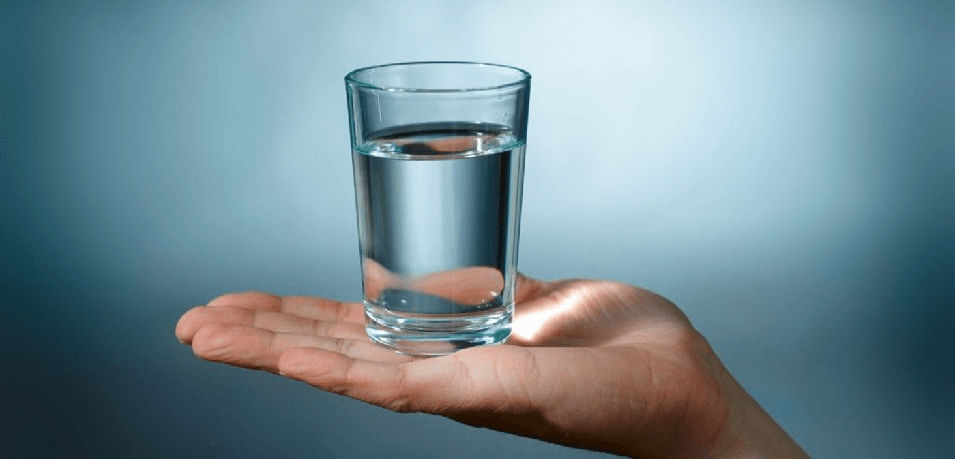
LICHIDE
ALIMENTAȚIA SĂNĂTOASĂ ȘI ACTIVIATEA FIZICĂ
Bea apă – cel puțin 4-5 căni pe zi.
Alege să bei ceai de plante, suc natural de fructe, dar nu foarte des (o cană/zi)
Evită sucurile cu adaus de zahăr.
DACĂ ÎȚI ESTE SETE,
BEA APĂ, NU SUC!

Slide 19
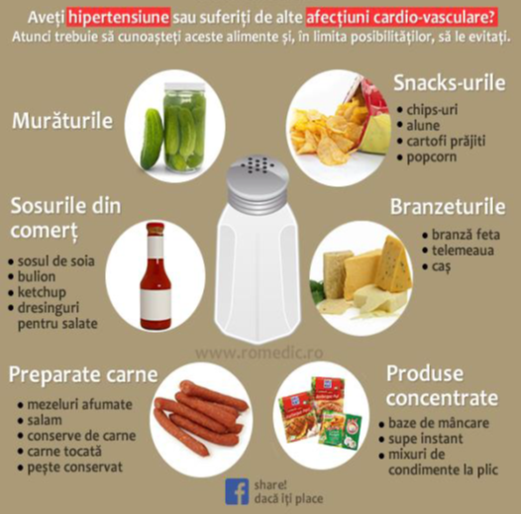
EVITĂ ZAHĂRUL ”ASCUNS” ÎN BĂUTURILE RĂCORITOARE
ALIMENTAȚIA SĂNĂTOASĂ ȘI ACTIVIATEA FIZICĂ
EVITĂ GRĂSIMILE "ASCUNSE" ÎN MEZELURI, DULCIURI, FAST FOOD ȘI SEMIPREPARATE.
EVITĂ CONSUMUL DE ALIMENTE CU CONȚINUT CRESCUT DE SARE

Slide 20


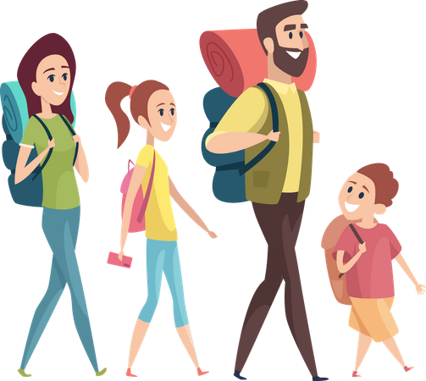
2. Promovarea activității fizice
Organizația Mondială a Sănătății recomandă pentru categoria de vârstă 5-17 ani:
Cel puțin 60 DE MINUTE pe zi activități aerobe de intensitate moderată până la viguroasă, de exemplu plimbat câinele, mers pe jos în ritm rapid, grădinărit, deplasare cu rolele, cu bicicleta, badminton.
Și
activitate fizică viguroasă, precum și de întărire a mușchilor și oaselor - cel puțin 3 ZILE PE SĂPTĂMÂNĂ (de ex. alergat, urcatul unui deal, ciclism, aerobic, înot, practicarea sporturilor (volei, fotbal etc.), utilizarea echipamentelor de exerciții fizice.
Lipsa activității fizice crește riscul de obezitate și diabet de tip 2.
insp.gov.ro
7

Slide 21
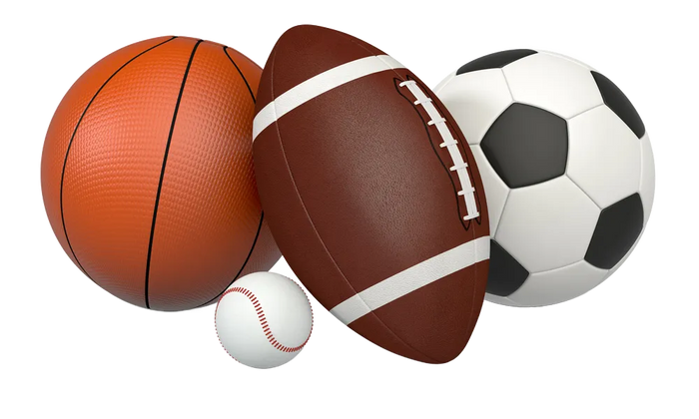
2. Promovarea activității fizice
Încurajați copiii să facă zilnic mișcare, cel puțin o oră.
  Intensitatea și durata exercițiilor variază de la o persoană la alta, în funcție de condițiile medicale preexistente.
insp.gov.ro
8

Slide 22
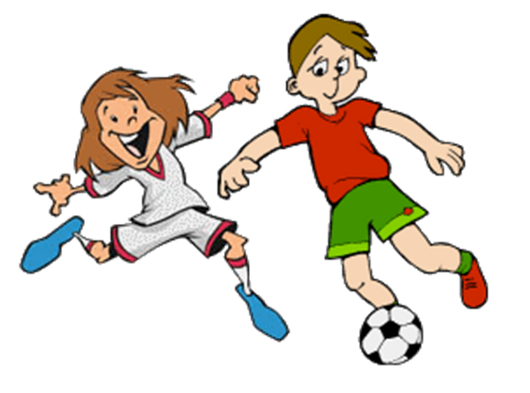
2. Promovarea activității fizice
Mișcarea regulată susține sănătatea mintală, îmbunătățește starea de spirit și somnul.
  Practicarea unui sport în echipă poate aduce beneficii psihologice pe termen scurt și lung, cum ar fi îmbunătățirea stimei de sine.
insp.gov.ro
9

Slide 23


2. Promovarea activității fizice
Limitați timpul petrecut în fața ecranelor (televizor, telefon, tabletă, calculator) la cel mult 2 ore zilnic.
  Încurajați jocul activ, mai ales activitatea fizică în natură (jocuri cu mingea, plimbatul câinelui, tăierea ierbii din grădină etc).
insp.gov.ro
10

Slide 24
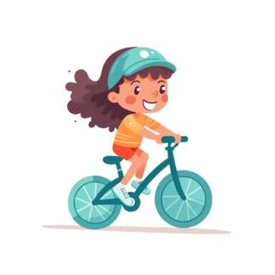
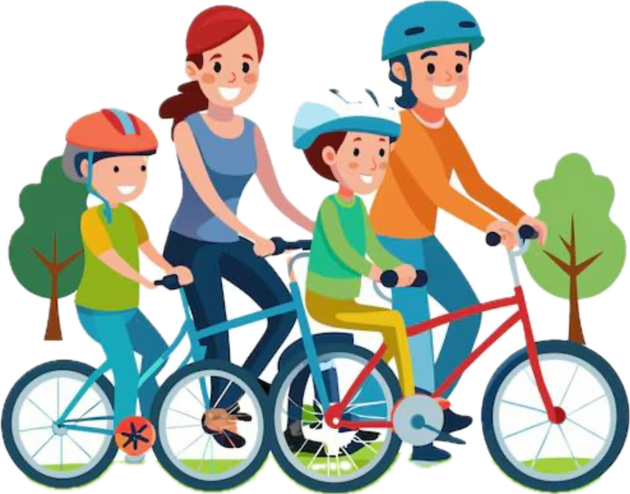
2. Promovarea activității fizice
Ajutați-vă copilul să găsească activități fizice care îi fac plăcere.
  Testați diverse activități, de la cele individuale (înot, ciclism, dans) la cele de grup (drumeții, fotbal, volei etc).
insp.gov.ro
11

Slide 25
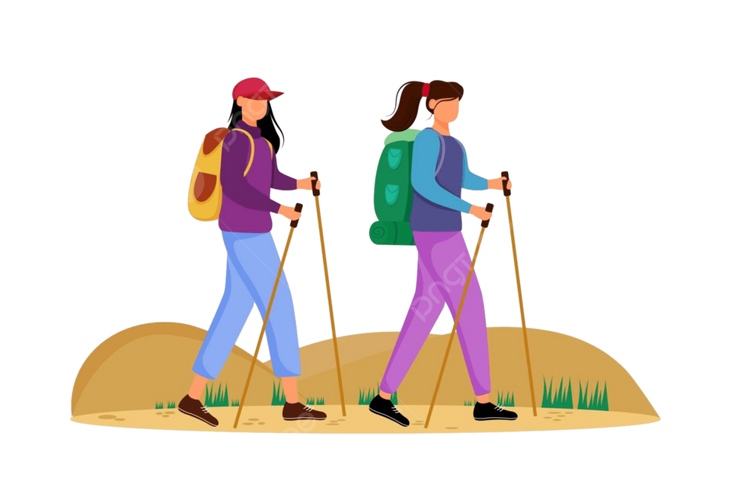
2. Promovarea activității fizice
Faceți din activitatea fizică o ocazie de a vă distra împreună.
  Fiți activi împreună cu copiii, în acest fel își vor dezvolta abilități de comunicare, veți avea relație mai apropiată cu copilul dumneavoastră, va crește calitatea vieții în întreaga familie.
insp.gov.ro
12

Slide 26
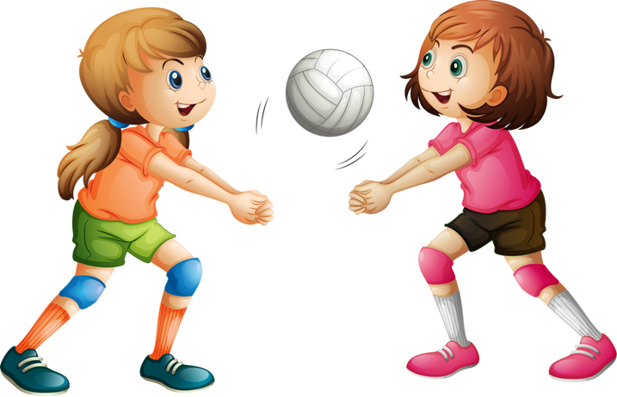
2. Promovarea activității fizice
În timpul activității fizice asigurați-vă că nu există niciun pericol pentru copil, că poartă încălțăminte adecvată sau cască de protecție atunci când este cazul.
Copiii activi sunt copii fericiți!
insp.gov.ro
13

Slide 27
Date statistice pentru jud. Hunedoara:
Boli ce pot fi prevenite | 2024 | 2023 | 2022 | 2021 | 2020 | 2019
Boli Cardio-Vasculare | 33.281 | 32.976 | 32.635 | 32.080 | 32.072 | 31.807
HTA | 65.279 | 64.537 | 62.918 | 61.040 | 60.410 | 63.314
Obezitate | 4.499 | 4.388 | 4.312 | 4.796 | 4.786 | 4.865
Diabet zaharat (total) | 38.430 | 36.976 | 36.737 | 34.529 | 34.377 | 31.684
Diabet zaharat tip II Insulino-independent | 34.058 | 32.663 | 32.461 | 30.423 | 30.522 | 28.217

Slide 28
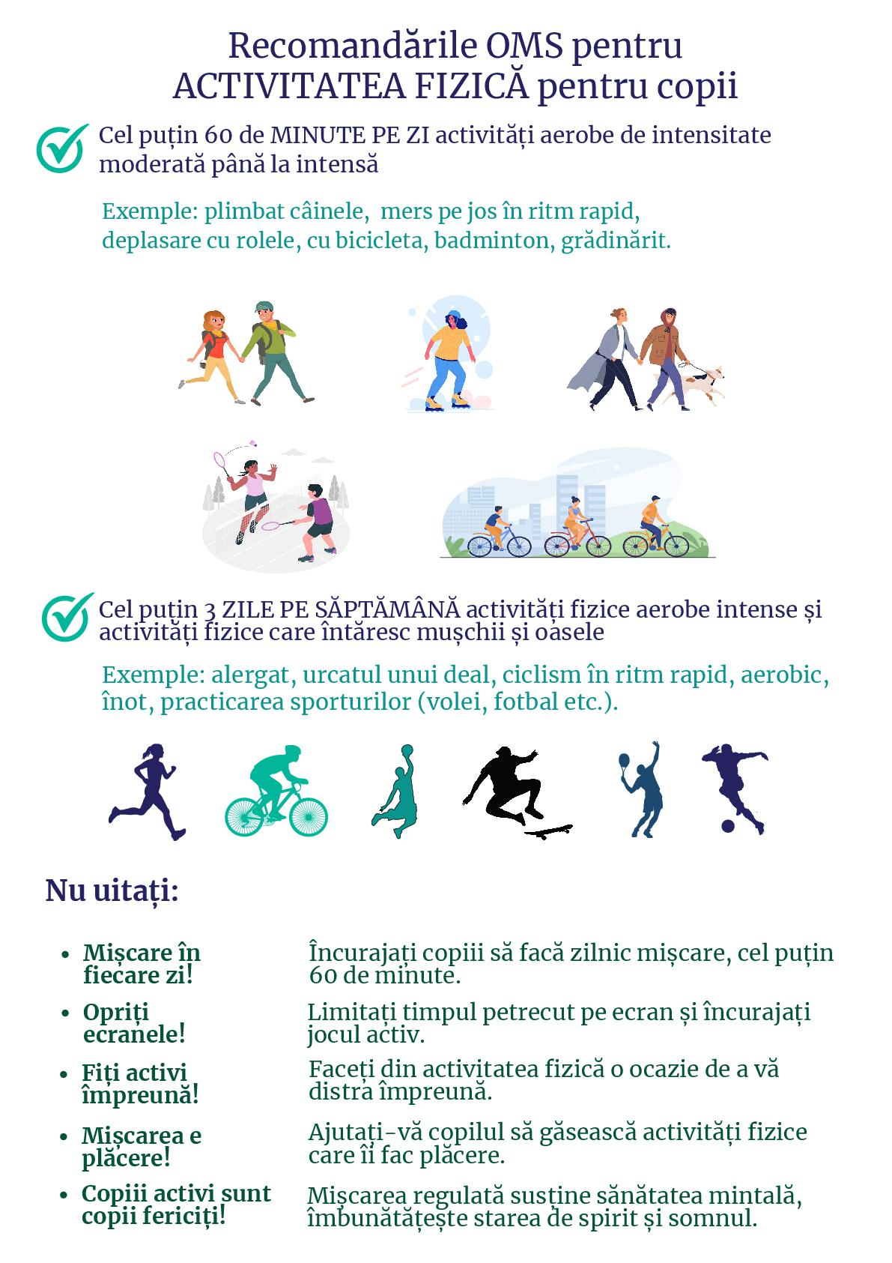
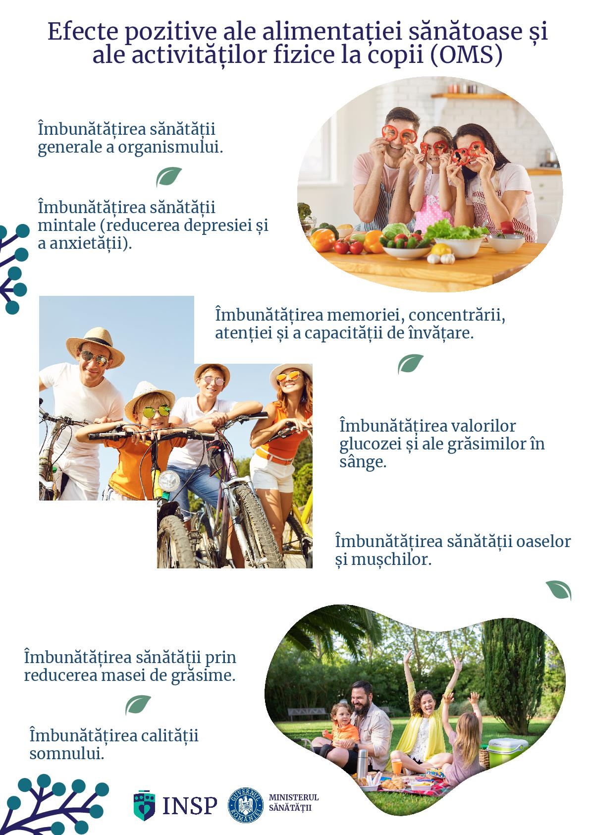

Slide 29
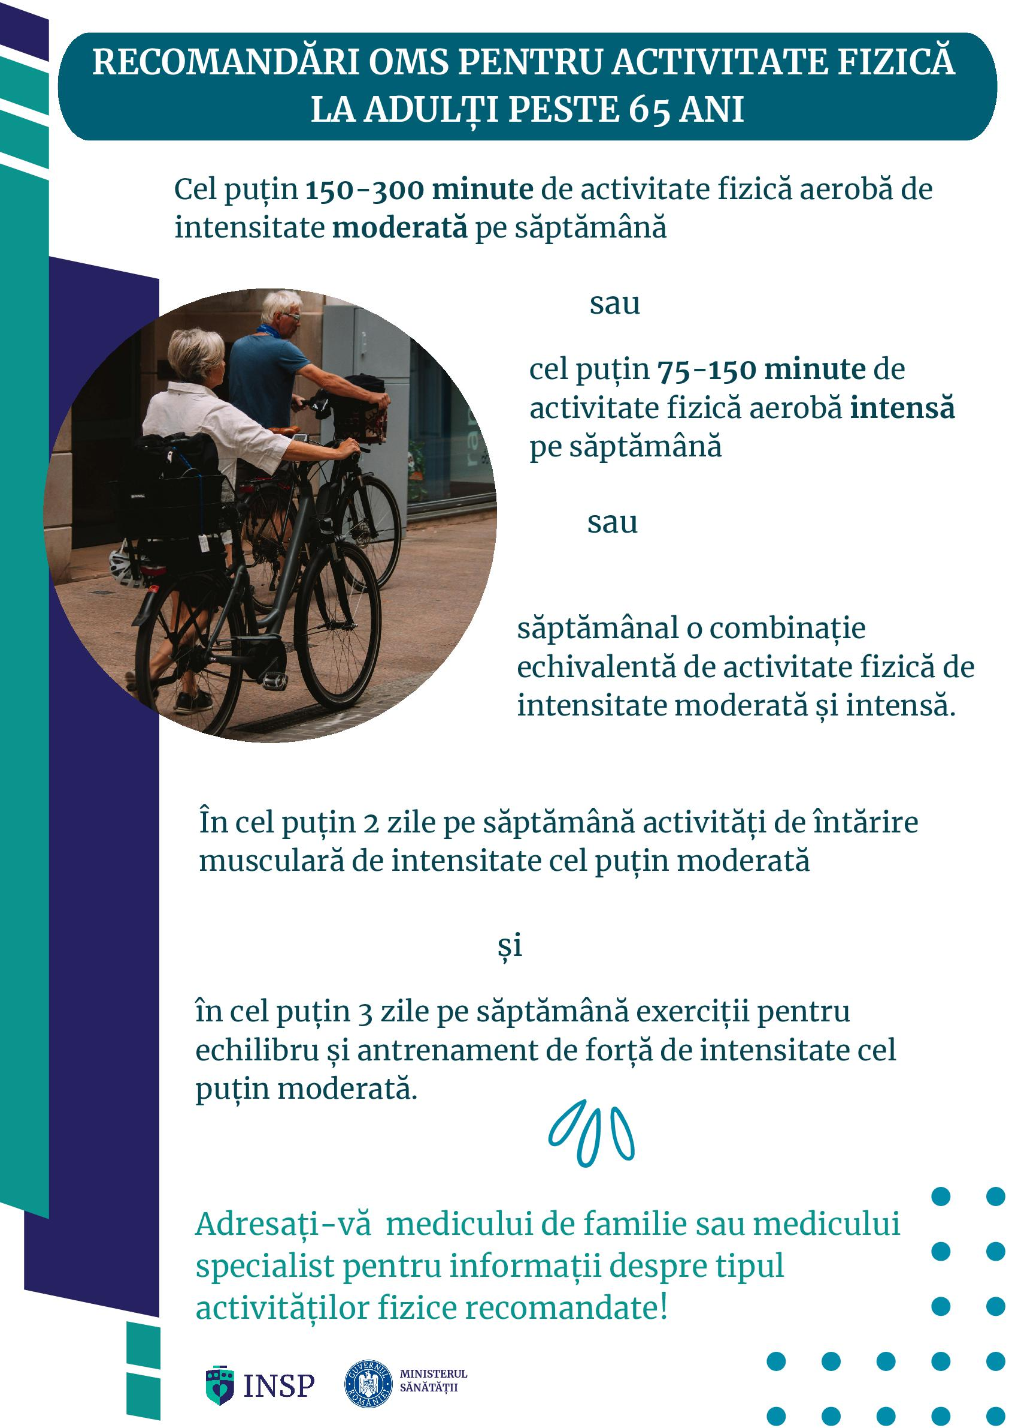
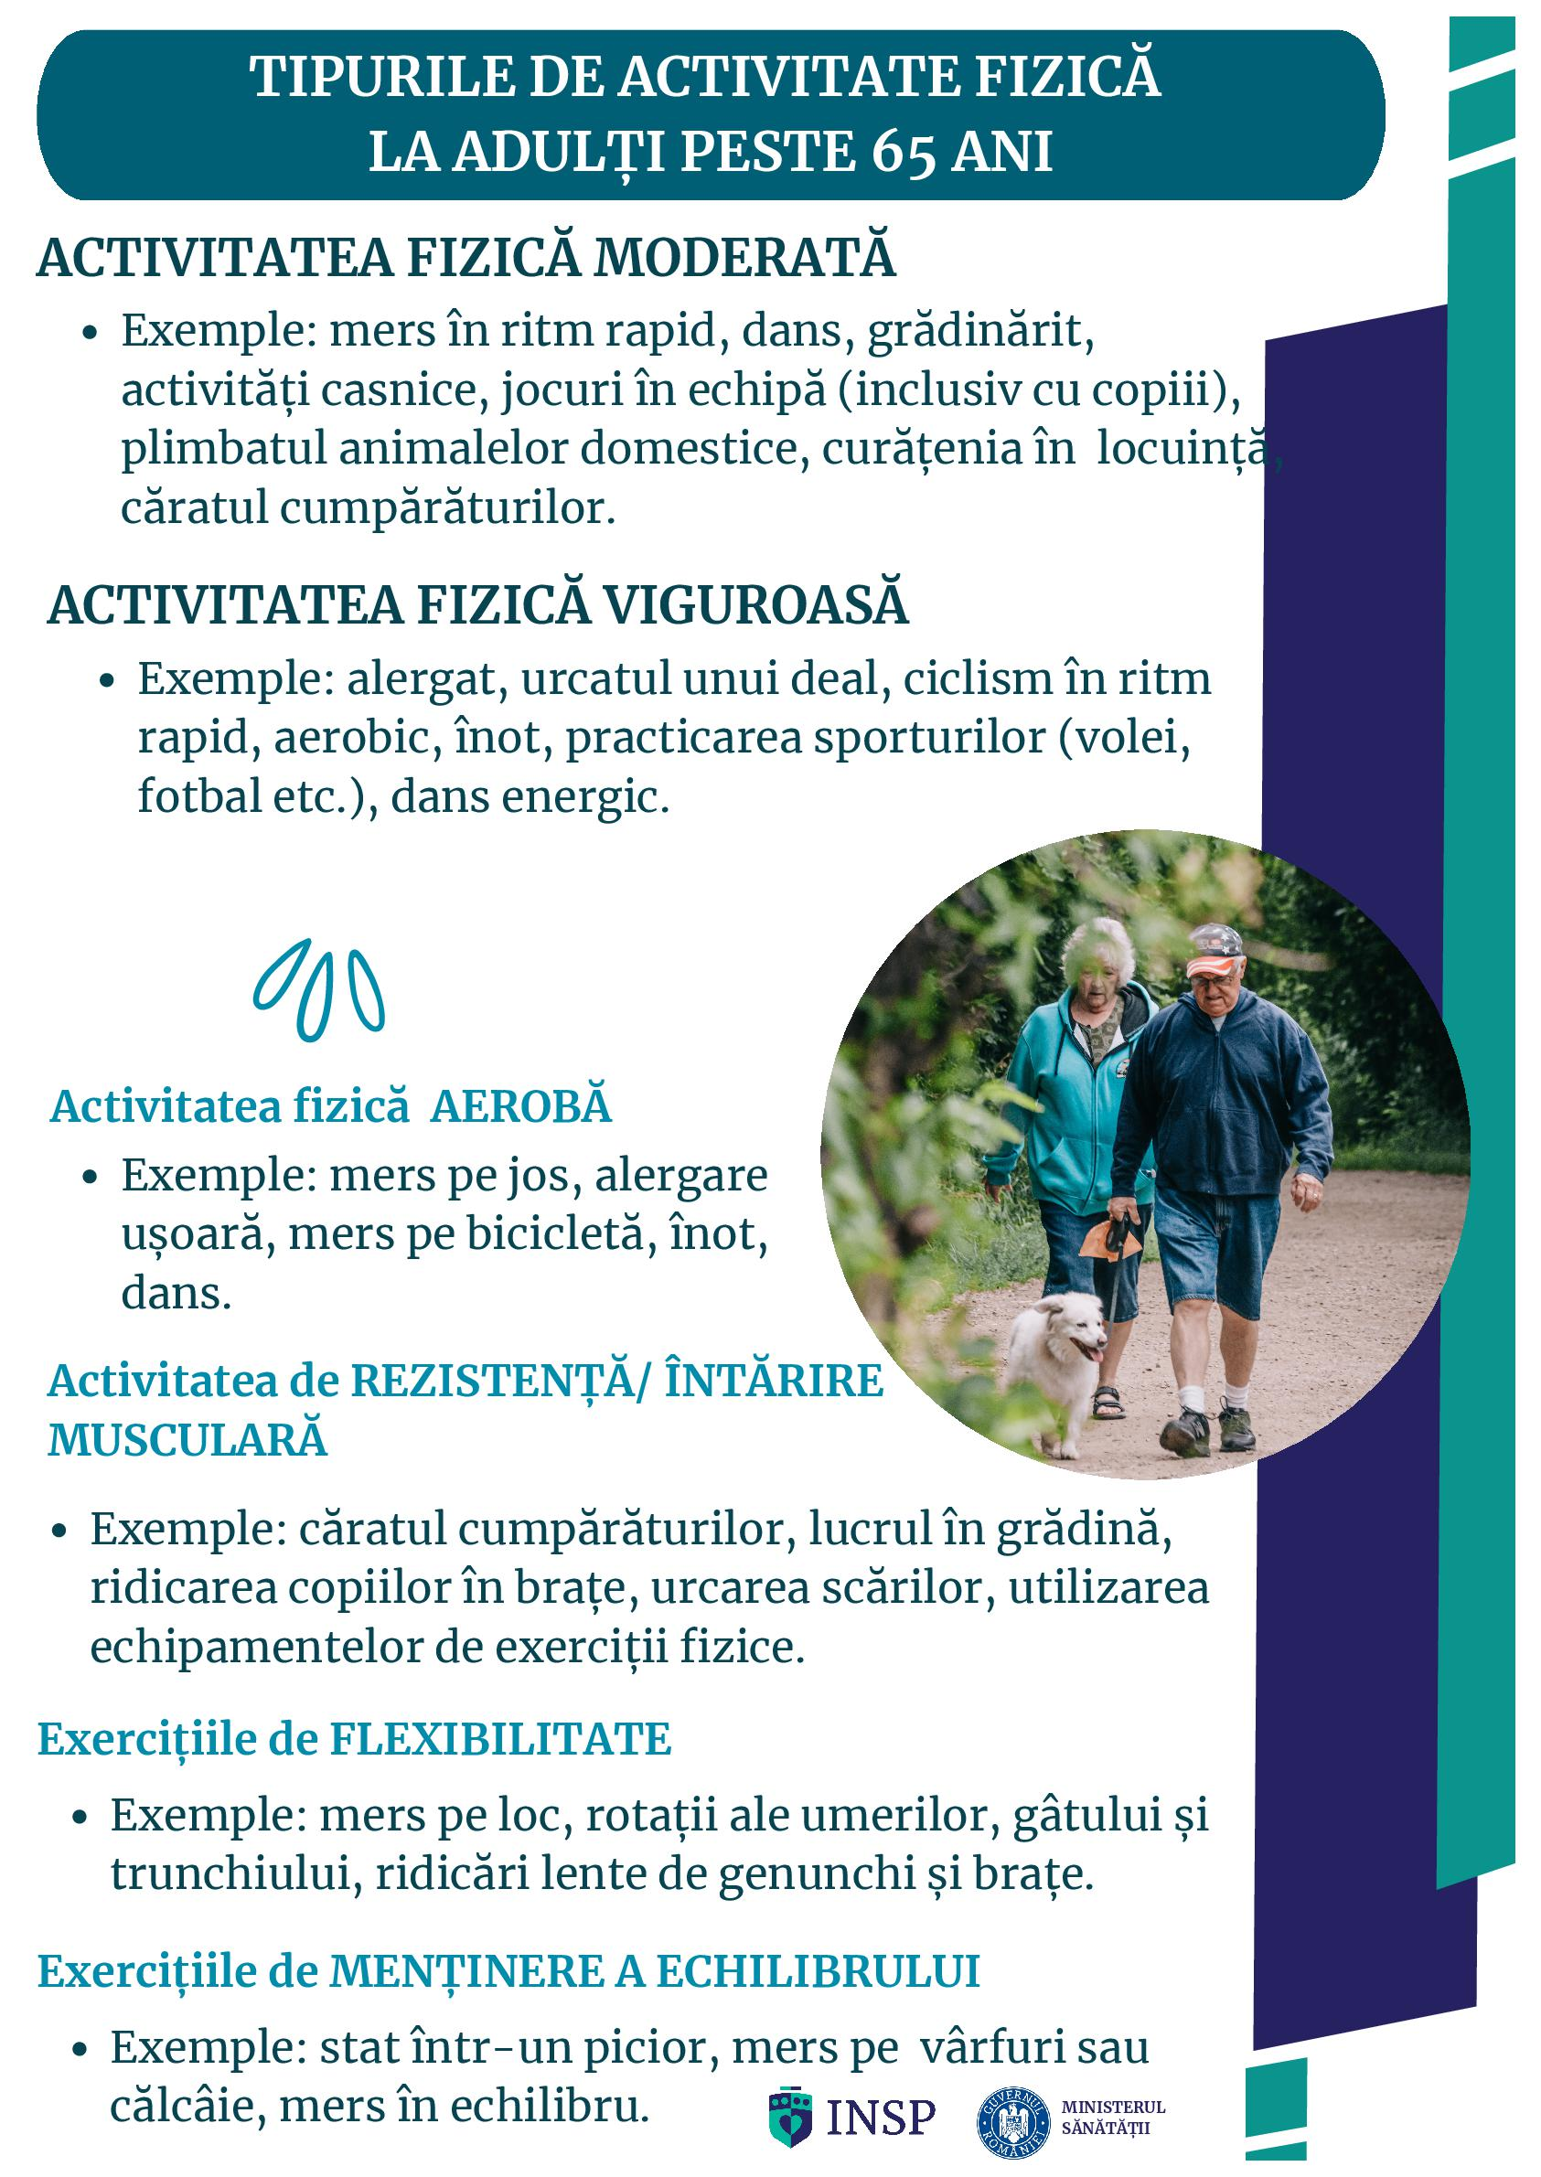

Slide 30
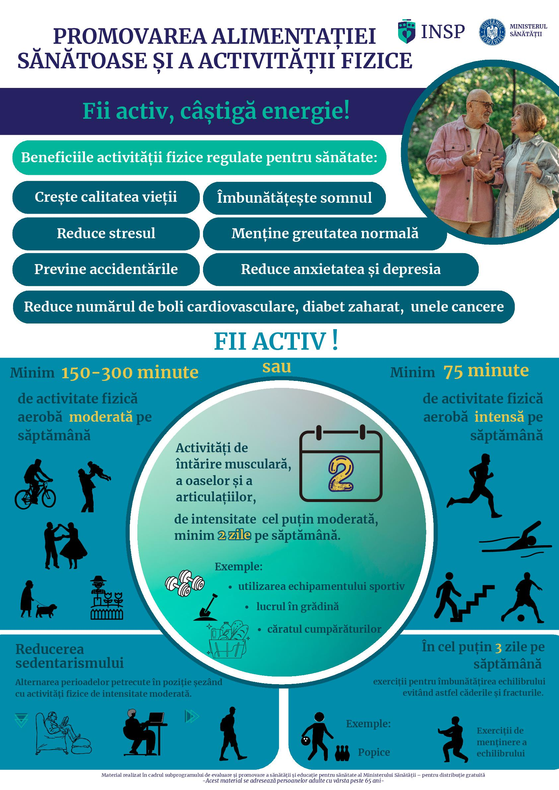


Slide 31
DIRECȚIA DE SĂNĂTATE PUBLICĂ JUDEȚUL HUNEDOARA
DIRECTOR EXECUTIV, MEDIC ȘEF DEPARTAMENT S.S.P, Ec. Fer Ioana Maria Dr. Birău Cecilia
COORDONATOR P.N. XII,
Dr. Roșca Daniela
Mulțumim.
Adresa: str. Dr. Leonte Anastasievici nr. 1-3, sector 5, cod poștal 050463, București, România
Telefon secretariat: +4 0213 183 620, +4 0213 183 619
Fax: +4 0213 123 426
E-mail: directie.generala@insp.gov.ro
insp.gov.ro

